Slide 1
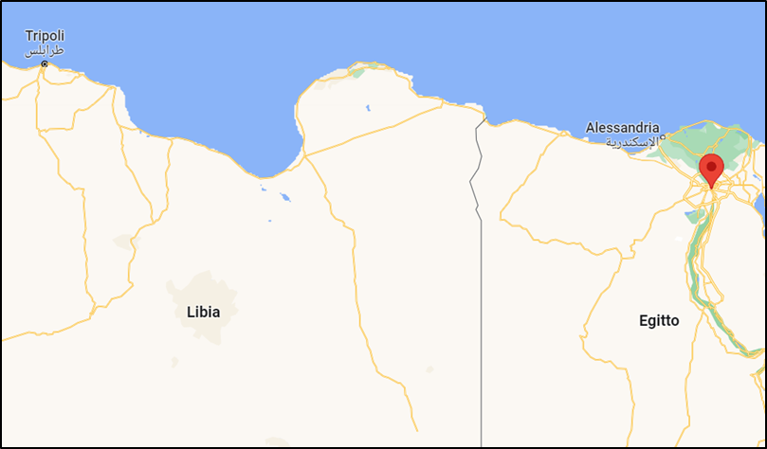

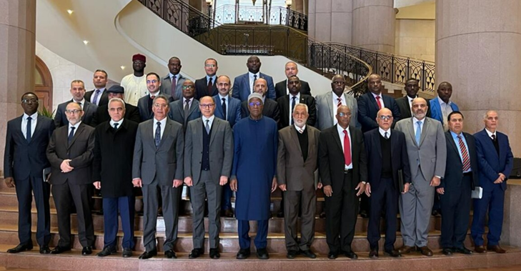
J2 20230208_CUTOFF0600B
TRIPOLI
ZAWIA
MISURATA
BENGASI
BANI WALID
MIZDA
SIRTE
BANI WALID
IL CAIRO 08 FEB 23
DOPO DUE GIORNI DI CONSULTAZIONI AL CAIRO (EGITTO), GUIDATE DAL CAPO MISSIONE UNSIMIL BATHILI, IL COMITATO MILITARE 5+5, I COMITATI DI COLLEGAMENTO DI LIBIA, SUDAN E NIGER, HANNO SVILUPPATO E APPROVATO L’ISTITUZIONE DI UN MECCANISMO INTEGRATO PER IL COORDINAMENTO CONGIUNTO E LO SCAMBIO DI DATI PER FACILITARE IL COMPLETO RITIRO DI MERCENARI E COMBATTENTI STRANIERI DALLA LIBIA.
Commento: tuttavia, qualsiasi mossa concreta presa dal Comitato dovrà ancora fronteggiare grossi ostacoli politici perché i combattenti stranieri che si ritiene essere presenti in Libia, si sono uniti a diverse fazioni nel conflitto.

